Slide 1
Artificial Intelligence
Section 7： Logic Agent
Notes:
Please retain proper attribution and the reference to ai.berkeley.edu. Thanks!

Slide 2
推理: 判断逻辑蕴涵
Method 1: model-checking（模型检验）
一种简单的枚举推理
枚举所有的模型(可能世界), 并验证语句在所有模型中为真
Method 2: Application of inference rules（逻辑规则）
Method 3: theorem-proving（定理证明）

Slide 3
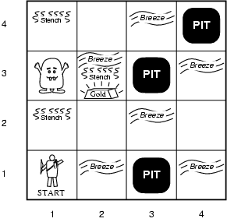
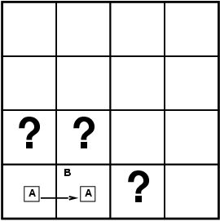
Wumpus world sentences
Let P_{i,j} be true if there is a pit in [i, j].
Let B_{i,j} be true if there is a breeze in [i, j].
R₁： ¬ P_{1,1}
R₂： ¬B_{1,1}
R₃： B_{2,1}
"Pits cause breezes in adjacent squares"
R₄： B_{1,1} ⇔ (P_{1,2} ∨ P_{2,1})
R₅： B_{2,1} ⇔ (P_{1,1} ∨ P_{2,2} ∨ P_{3,1})
此时的知识库KB由以上五条语句组成
KB=R₁ ∧ R₂ ∧ R₃ ∧ R₄ ∧ R₅

Slide 4
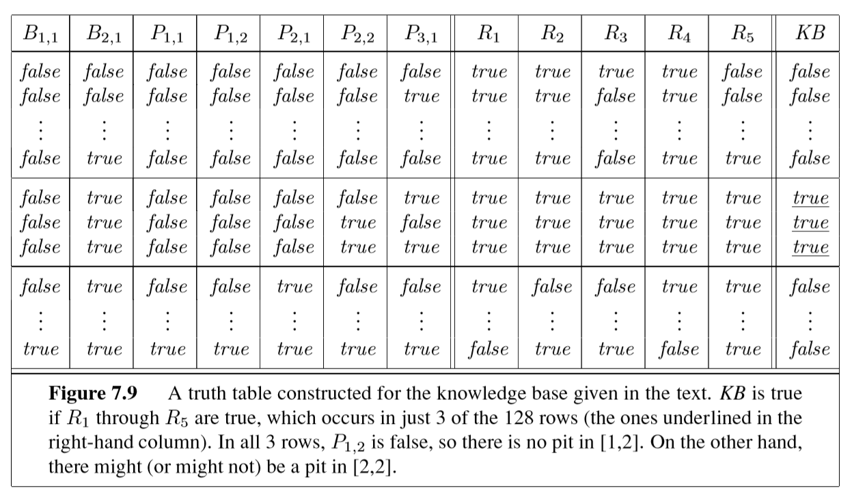
Truth tables for inference
KB ╞ ¬ P_{1,2}
R₆： ¬ P_{1,2}
With seven symbols, there are 2⁷ =128 possible models; in three of these, KB is true

Slide 5
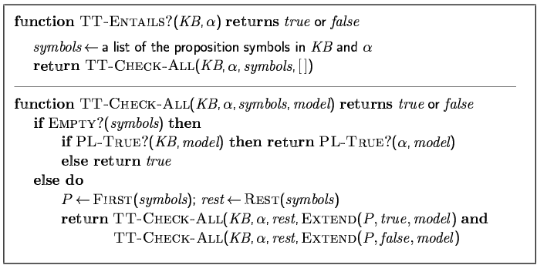
通过枚举推理
KB ╞ α
用于判断蕴涵 的真值表枚举推理算法
对所有模型来说，深度优先的枚举（递归枚举）是完备的
对于n个符号, 时间复杂度为O(2^{n}), 空间复杂度为O(n)
如果KB在模型model中为真，PL-Ture?(KB, model)返回真
Notes:
深度优先枚举出了真值表中所有的情况，在叶子结点，if语句判断这种情况下KB为真的时候，α是否为真。
// 当KB为假的时候，总是返回true

Slide 6
推理: 判断逻辑蕴涵
Method 1: model-checking（模型检验）
枚举所有的模型(可能世界), 并验证语句在所有模型中为真
Method 2: Application of inference rules（推理规则）
在知识库的语句上，直接应用推理规则，构建目标语句的证明
Method 3: theorem-proving（定理证明）

Slide 7



7.5.1 推理规则
Modus Ponens:
And-Elimination:
Other rules:
假言推理规则
消去合取词
逻辑等价
例如：双向蕴涵

Slide 8
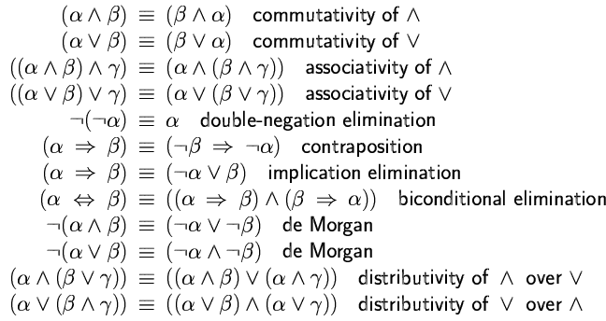
逻辑等价性
任意两个语句是逻辑等价的 iff 它们在相同模型中互相蕴涵:
α ≡ ß iff α╞ β and β╞ α
交换律
结合律
假言易位
逆否命题的逻辑等价
消去蕴含词
De Morgan定律
分配律

Slide 9
Wumpus world sentences
证明：KB ╞ α
R₁： ¬ P_{1,1}
R₂： ¬B_{1,1}
R₃： B_{2,1}
R₄： B_{1,1} ⇔ (P_{1,2} ∨ P_{2,1})
R₅： B_{2,1} ⇔ (P_{1,1} ∨ P_{2,2} ∨ P_{3,1})
KB：R₁ ∧ R₂ ∧ R₃ ∧ R₄ ∧ R₅
α : ¬P_{1,2}
消去双向蕴涵to R₄
R₆ :( B_{1,1} ⇒ (P_{1,2} ∨ P_{2,1})) ∧ ((P_{1,2} ∨ P_{2,1}) ⇒ B_{1,1})

Slide 10
Wumpus world sentences
证明：KB ╞ α
R₁： ¬ P_{1,1}
R₂： ¬B_{1,1}
R₃： B_{2,1}
R₄： B_{1,1} ⇔ (P_{1,2} ∨ P_{2,1})
R₅： B_{2,1} ⇔ (P_{1,1} ∨ P_{2,2} ∨ P_{3,1})
R₆ :( B_{1,1} ⇒ (P_{1,2} ∨ P_{2,1})) ∧ ((P_{1,2} ∨ P_{2,1}) ⇒ B_{1,1})
KB：R₁ ∧ R₂ ∧ R₃ ∧ R₄ ∧ R₅ ∧ R₆
α : ¬P_{1,2}
消去合取词 to R₆
R₇ : ( P_{1,2} ∨ P_{2,1} ) ⇒ B_{1,1}

Slide 11
Wumpus world sentences
证明：KB ╞ α
R₁： ¬ P_{1,1}
R₂： ¬B_{1,1}
R₃： B_{2,1}
R₄： B_{1,1} ⇔ (P_{1,2} ∨ P_{2,1})
R₅： B_{2,1} ⇔ (P_{1,1} ∨ P_{2,2} ∨ P_{3,1})
R₆ :( B_{1,1} ⇒ (P_{1,2} ∨ P_{2,1})) ∧ ((P_{1,2} ∨ P_{2,1}) ⇒ B_{1,1})
R₇ : ( P_{1,2} ∨ P_{2,1}) ⇒ B_{1,1}
KB：R₁ ∧ R₂ ∧ R₃ ∧ R₄ ∧ R₅∧ R₆∧ R₇
α : ¬P_{1,2}
逆否命题的逻辑等价 of R₇
R₈ : ¬B_{1,1} ⇒ ¬ (P_{1,2} ∨ P_{2,1})

Slide 12
Wumpus world sentences
证明：KB ╞ α
R₁： ¬ P_{1,1}
R₂： ¬B_{1,1}
R₃： B_{2,1}
R₄： B_{1,1} ⇔ (P_{1,2} ∨ P_{2,1})
R₅： B_{2,1} ⇔ (P_{1,1} ∨ P_{2,2} ∨ P_{3,1})
R₆ :( B_{1,1} ⇒ (P_{1,2} ∨ P_{2,1})) ∧ ((P_{1,2} ∨ P_{2,1}) ⇒ B_{1,1})
R₇ : ( P_{1,2} ∨ P_{2,1}) ⇒ B_{1,1}
R₈ : ¬B_{1,1} ⇒ ¬ (P_{1,2} ∨ P_{2,1})
KB：R₁ ∧ R₂ ∧ R₃ ∧ R₄ ∧ R₅∧ R₆∧ R₇∧ R₈
α : ¬P_{1,2}
假言推理 with R₈ and R₂ (i.e., ¬B_{1,1})
R₉ : ¬(P_{1,2} ∨ P_{2,1})

Slide 13
Wumpus world sentences
证明：KB ╞ α
R₁： ¬ P_{1,1}
R₂： ¬B_{1,1}
R₃： B_{2,1}
R₄： B_{1,1} ⇔ (P_{1,2} ∨ P_{2,1})
R₅： B_{2,1} ⇔ (P_{1,1} ∨ P_{2,2} ∨ P_{3,1})
R₆ :( B_{1,1} ⇒ (P_{1,2} ∨ P_{2,1})) ∧ ((P_{1,2} ∨ P_{2,1}) ⇒ B_{1,1})
R₇ : ( P_{1,2} ∨ P_{2,1}) ⇒ B_{1,1}
R₈ : ¬B_{1,1} ⇒ ¬ (P_{1,2} ∨ P_{2,1})
R₉ : ¬(P_{1,2} ∨ P_{2,1})
KB：R₁ ∧ R₂ ∧ R₃ ∧ R₄ ∧ R₅ ∧ R₆∧ R₇∧ R₈∧ R₉
α : ¬P_{1,2}
上述过程是手工给出的，如何利用搜索算法来找出证明序列？
De Morgan 定律 to R₉
R₁₀ : ¬P_{1,2} ∧¬P_{2,1}
结论： KB ╞ α
消去合取词 to R₁₀
R₁₁ : ¬P_{1,2}

Slide 14
推理: 判断逻辑蕴涵
Method 2: Application of inference rules（推理规则）
在知识库的语句上，直接应用推理规则，构建目标语句的证明
找出证明序列的搜索算法：
问题描述：
初始状态：初始知识库
行动：行动集合由应用于语句的所有推理规则组成，要匹配推理规则的上半部分
结果：行动的结果是将推理规则的下半部分的语句实例加入知识库
目标：包含要证明的语句的状态
解序列：找出一条证明序列（动作序列），每个动作是在*语句上应用*规则
Notes:
搜索证明，在很多实际情况中，寻找某个证明过程更高效，因为无论存在多少命题，它都可以忽略不相干命题。
但是,如果可用的推理规则不充分，那么目标将不可达，即只用那些推理规则找不到证明

Slide 15
推理: 判断逻辑蕴涵
Method 1: model-checking（模型检验）
枚举所有的模型(可能世界), 并验证语句在所有模型中为真
Method 2: Application of inference rules（推理规则）
在知识库的语句上，直接应用推理规则，构建目标语句的证明
Method 3: theorem-proving（定理证明）
归结证明
当它和任何一个完备的搜索算法相结合时，可以得到完备的推理算法

Slide 16
Outline
7.1 基于知识的智能体
7.2 Wumpus world
7.3 知识的逻辑表示和推理
7.4 命题逻辑：一种简单的逻辑
7.5 命题逻辑定理证明
归结原理

Slide 17
7.5.2 归结证明
归结 推理规则
单元归结规则：选取一个子句（文字的析取式）和一个文字，生成一个新的子句
l₁ ∨… ∨ l_{k} , m
l₁ ∨ … ∨ l_{i-1} ∨ l_{i+1} ∨ … ∨ l_{k}
其中, 每个l 都是一个文字， l_{i} 和 m是互补文字(一个是另一个的否定式)
E.g., P_{1,1} ∨ P_{3,1}, ¬P_{1,1} P_{3,1}
文字是指原子语句(正文字)或原子语句的否定式 (负文字)
Notes:
假言推理,消去蕴含式：
归结原理是一种推理规则。从谓词公式转化为子句集的过程中看出，在子句集中子句之间是合取关系，其中只要有一个子句不可满足，则子句集就不可满足。若一个子句集中包含空子句，则这个子句集一定是不可满足的。归结原理就是基于这一认识提出来的。 他的原理就是： P->Q,Q->R 则 P->R 由于 P->Q 就是 ￢P∨Q 而 Q->R 就是 ￢Q∨R 所以，他相当于将Q 和 ￢Q合并。
空子句不包含任何文字的子句，是永假的

Slide 18
7.5.2 归结Resolution
归结 推理规则
全归结: 选取两个子句（文字的析取式），生成一个新的子句（包含除了两个互补文字之外的原始子句中的所有文字）
l₁ ∨… ∨ l_{k} , m₁ ∨ … ∨ m_{n}
l₁ ∨ … ∨ l_{i-1} ∨ l_{i+1} ∨ … ∨ l_{k} ∨ m₁ ∨ … ∨ m_{j-1} ∨ m_{j+1} ∨... ∨ m_{n}
其中 l_{i} 和 m_{j} 是互补文字(一个是另一个的否定式)
注意：结果子句中每个文字只出现一次，多余副本将被归并。
如， A∨B 与A∨ ¬ B归结，得到A∨ A，简化为A
Notes:
l₁ ∨… ∨ l_{k} l等价于 ¬(l₁ ∨ … ∨ l_{i-1} ∨ l_{i+1} ∨ … ∨ l_{k} ) ⇒l_{i}
m₁ ∨ … ∨ m_{n}等价于 ¬m_{j}⇒m₁ ∨ … ∨ m_{j-1} ∨ m_{j+1} ∨... ∨ m_{n}
所以，¬(l₁ ∨ … ∨ l_{i-1} ∨ l_{i+1} ∨ … ∨ l_{k} ) ⇒m₁ ∨ … ∨ m_{j-1} ∨ m_{j+1} ∨... ∨ m_{n} ，即l₁ ∨ … ∨ l_{i-1} ∨ l_{i+1} ∨ … ∨ l_{k} ∨ m₁ ∨ … ∨ m_{j-1} ∨ m_{j+1} ∨... ∨ m_{n}

Slide 19
7.5.2 Resolution 归结
Resolution inference rule 只应用于子句（文字的析取式），那么对于所有的命题逻辑，如何实现完备推理呢？
1）语句转换为合取范式
2）归结算法

Slide 20
合取范式CNF
以子句的合取式表达的语句被称为合取范式
Conjunctive Normal Form (CNF)
conjunction of disjunctions of literals clauses
E.g., (A ∨ ¬B) ∧ (B ∨ ¬C ∨ ¬D)
定理：命题逻辑的每个语句逻辑上都等价于某个子句的合取式
语句转换成CNF的过程：
消去等价词⇔
消去蕴含词⇒
否定词¬内移
使用分配率，将 ∨对 ∧进行分配

Slide 21
转换成CNF
Conjunctive Normal Form (CNF)
conjunction of disjunctions of literals clauses
B_{1,1} ⇔ (P_{1,2} ∨ P_{2,1})
1. 消除 ⇔, 用 (α ⇒ β)∧(β ⇒ α)代替α ⇔ β:
(B_{1,1} ⇒ (P_{1,2} ∨ P_{2,1})) ∧ ((P_{1,2} ∨ P_{2,1}) ⇒ B_{1,1})
2. 消除 ⇒, 用 ¬α∨ β代替α ⇒ β:
(¬B_{1,1} ∨ P_{1,2} ∨ P_{2,1}) ∧ (¬(P_{1,2} ∨ P_{2,1}) ∨ B_{1,1})
3. 将 ¬ 移进去，利用 de Morgan‘s 规则 and 双重否定:
(¬B_{1,1} ∨ P_{1,2} ∨ P_{2,1}) ∧ ((¬P_{1,2} ∧ ¬P_{2,1}) ∨ B_{1,1})
4. 使用分配率 (∧ over ∨) 和结合律:
(¬B_{1,1} ∨ P_{1,2} ∨ P_{2,1}) ∧ (¬P_{1,2} ∨ B_{1,1}) ∧ (¬P_{2,1} ∨ B_{1,1})

Slide 22
归结算法 Resolution algorithm
证明KB |= α
归结证明步骤：
1）反证法，为了证明 KB |= α，需要证明KB ∧ ¬ α 是不可满足的
2）KB∧¬α转化为合取范式
3）利用归结规则证明KB∧¬α不可满足
For example: KB |= α
KB = (B_{1,1} ⇔ (P_{1,2}∨ P_{2,1})) ∧¬ B_{1,1}
α = ¬P_{1,2}
1）反证法
KB∧¬α ≡ (B_{1,1} ⇔ (P_{1,2}∨ P_{2,1})) ∧¬ B_{1,1} ∧ P_{1,2}

Slide 23
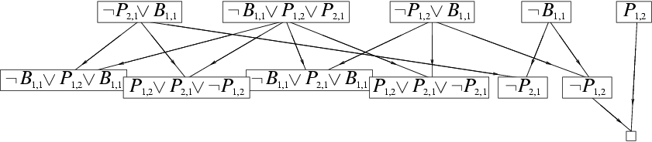
Resolution example
1）KB∧¬α ≡ (B_{1,1} ⇔ (P_{1,2}∨ P_{2,1})) ∧¬ B_{1,1} ∧ P_{1,2}
2）转为合取范式
3）两子句运用归结规则
(¬P_{2,1} ∨ B_{1,1}) ∧(¬B_{1,1} ∨ P_{1,2} ∨ P_{2,1}) ∧ (¬P_{1,2} ∨ B_{1,1}) ∧¬ B_{1,1} ∧ P_{1,2}
KB∧¬α的子句
空子句不包含任何文字的子句，是永假的

Slide 24
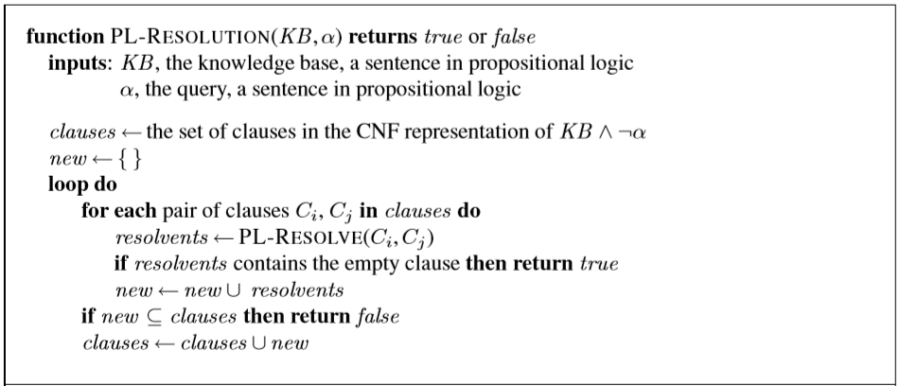
归结算法
用反证法证明
为了证明 KB |= α，需要证明KB ∧ ¬ α 是不可满足的
函数PL-RESOLVE返回对两个输入子句进行归结得到的所有结果子句的集合
转化为CNF
任意两个子句，运用归结规则
归结出空子句
没有新的语句

Slide 25
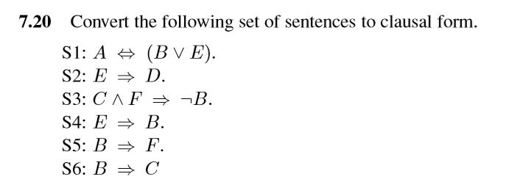
练习题：合取范式与归结证明
1、将语句转换为合取范式（CNF）
2、归结证明

